Slide 1
AI Canvas
汇报人：刀坤
学号：19210240078
2019/10/15

Slide 2
功能概览
文件 ：
读取、保存、重置画板
编辑：
水平翻转、垂直翻转、颜色反相，字体设置
绘图工具：
铅笔、笔刷、喷枪、印章工具、文字、橡皮
几何图形绘制工具
直线、折线、矩形、椭圆、多边形
上色工具：
取色器、前后景，区域颜色填充
选择工具
矩形、多边形选择工具
数字识别：
基于胶囊网络的手写数字识别

Slide 3
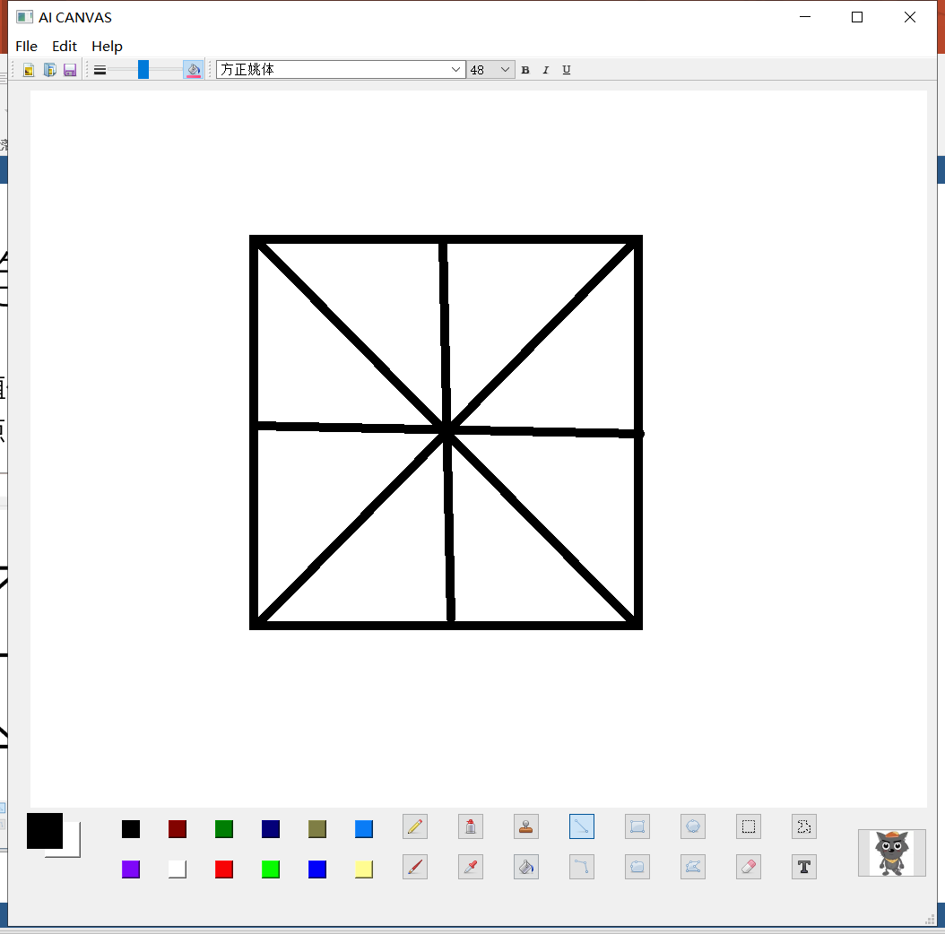
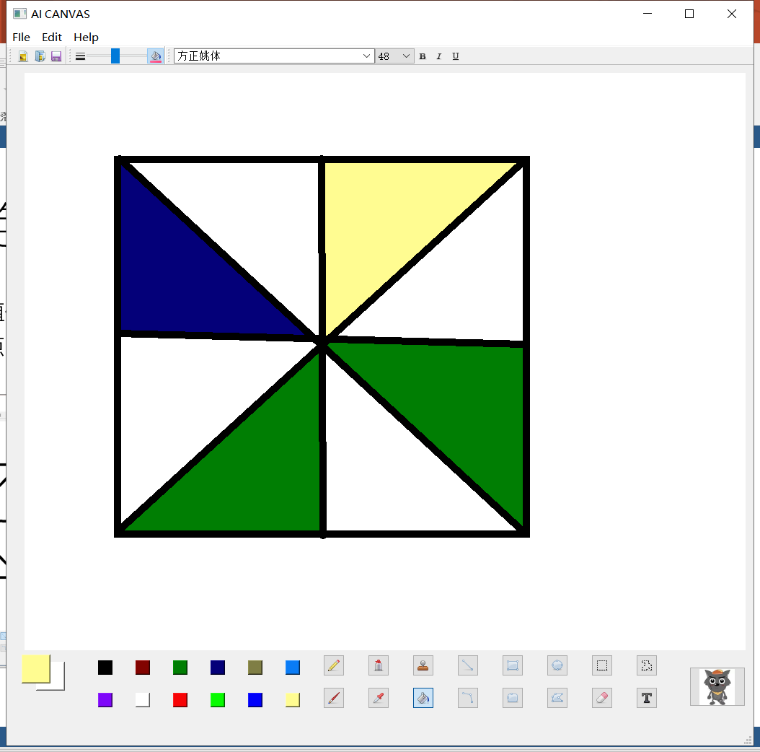
区域颜色填充
把图像进行二值化：如果RGB值等于当前点RGB值，记为255，其余记为0；
以当前点为源点，BFS求连通域，将该连通域设置为前景。

Slide 4
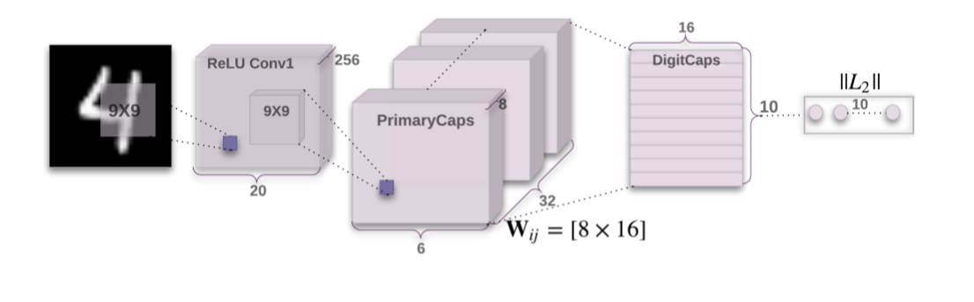
胶囊网络
6 x 6 x 32 x 8
28 x 28 x 1
20 x 20 x 256
k=9 x 9, s = 1
k=9 x 9, s = 2
dynamic routing
数据集: MNIST 参考文献： Dynamic Routing Between Capsules by GeoffreyE.Hinton

Slide 5
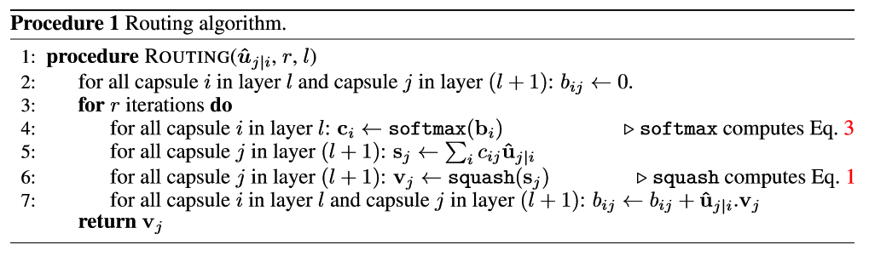

dynamic routing

Slide 6
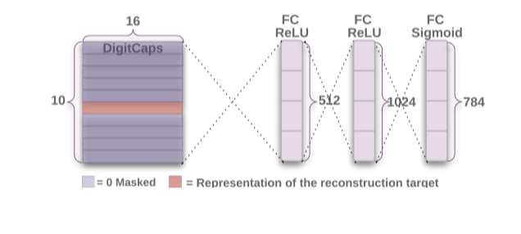
图像重构

Slide 7
谢谢！

